Slide 1
Por favor, entreguem a lista antes da aula começar.

Slide 2
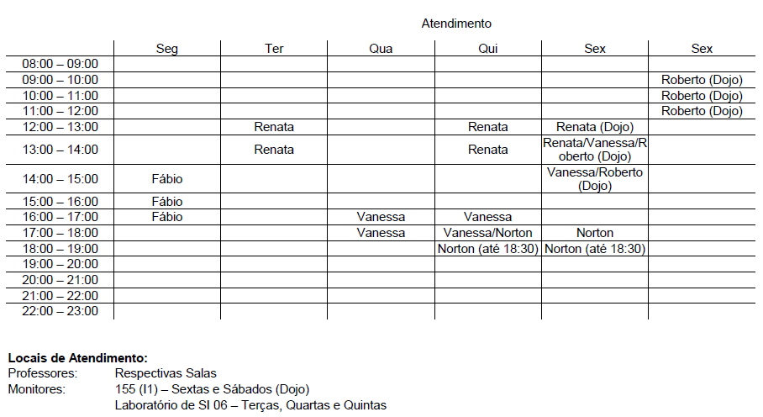

Slide 3
Dojo
Provas
sexta 13h, sala 155
sábado 10h, sala 155
http://dojo-usp-leste.blogspot.com/
pasta da disciplina no XEROX
Introdução à Ciência da Computação I
prof. Fábio Nakano.
28/Abr (Qui) Primeira prova
17/Jun (Sex) Segunda prova
30/Jun (Qui) Prova substitutiva (fechada)

Slide 4
JDK mal instalado
CLASSPATH=...

Slide 5
Sumário das Aulas 1 e 2

Slide 6
Aula 1 – Olá Mundo!
Árvore de pré-requisitos: passar em ICC1/2, Cálculo1/2, AED1/2.
USP tem muitas oportunidades!
Não perca prazos.
Aprenda a estudar por conta própria.
Olá Mundo em JAVA.

Slide 7
Aula 2 - História
Contagem
Bases numéricas (Tabelas de conversão de símbolos)
Aperfeiçoamento do sistema binário (Leibniz)
Álgebra de Boole
Computabilidade, Turing-Completo
Calculador analítico, ENIAC, EDVAC
Arquitetura de Von Neumann

Slide 8
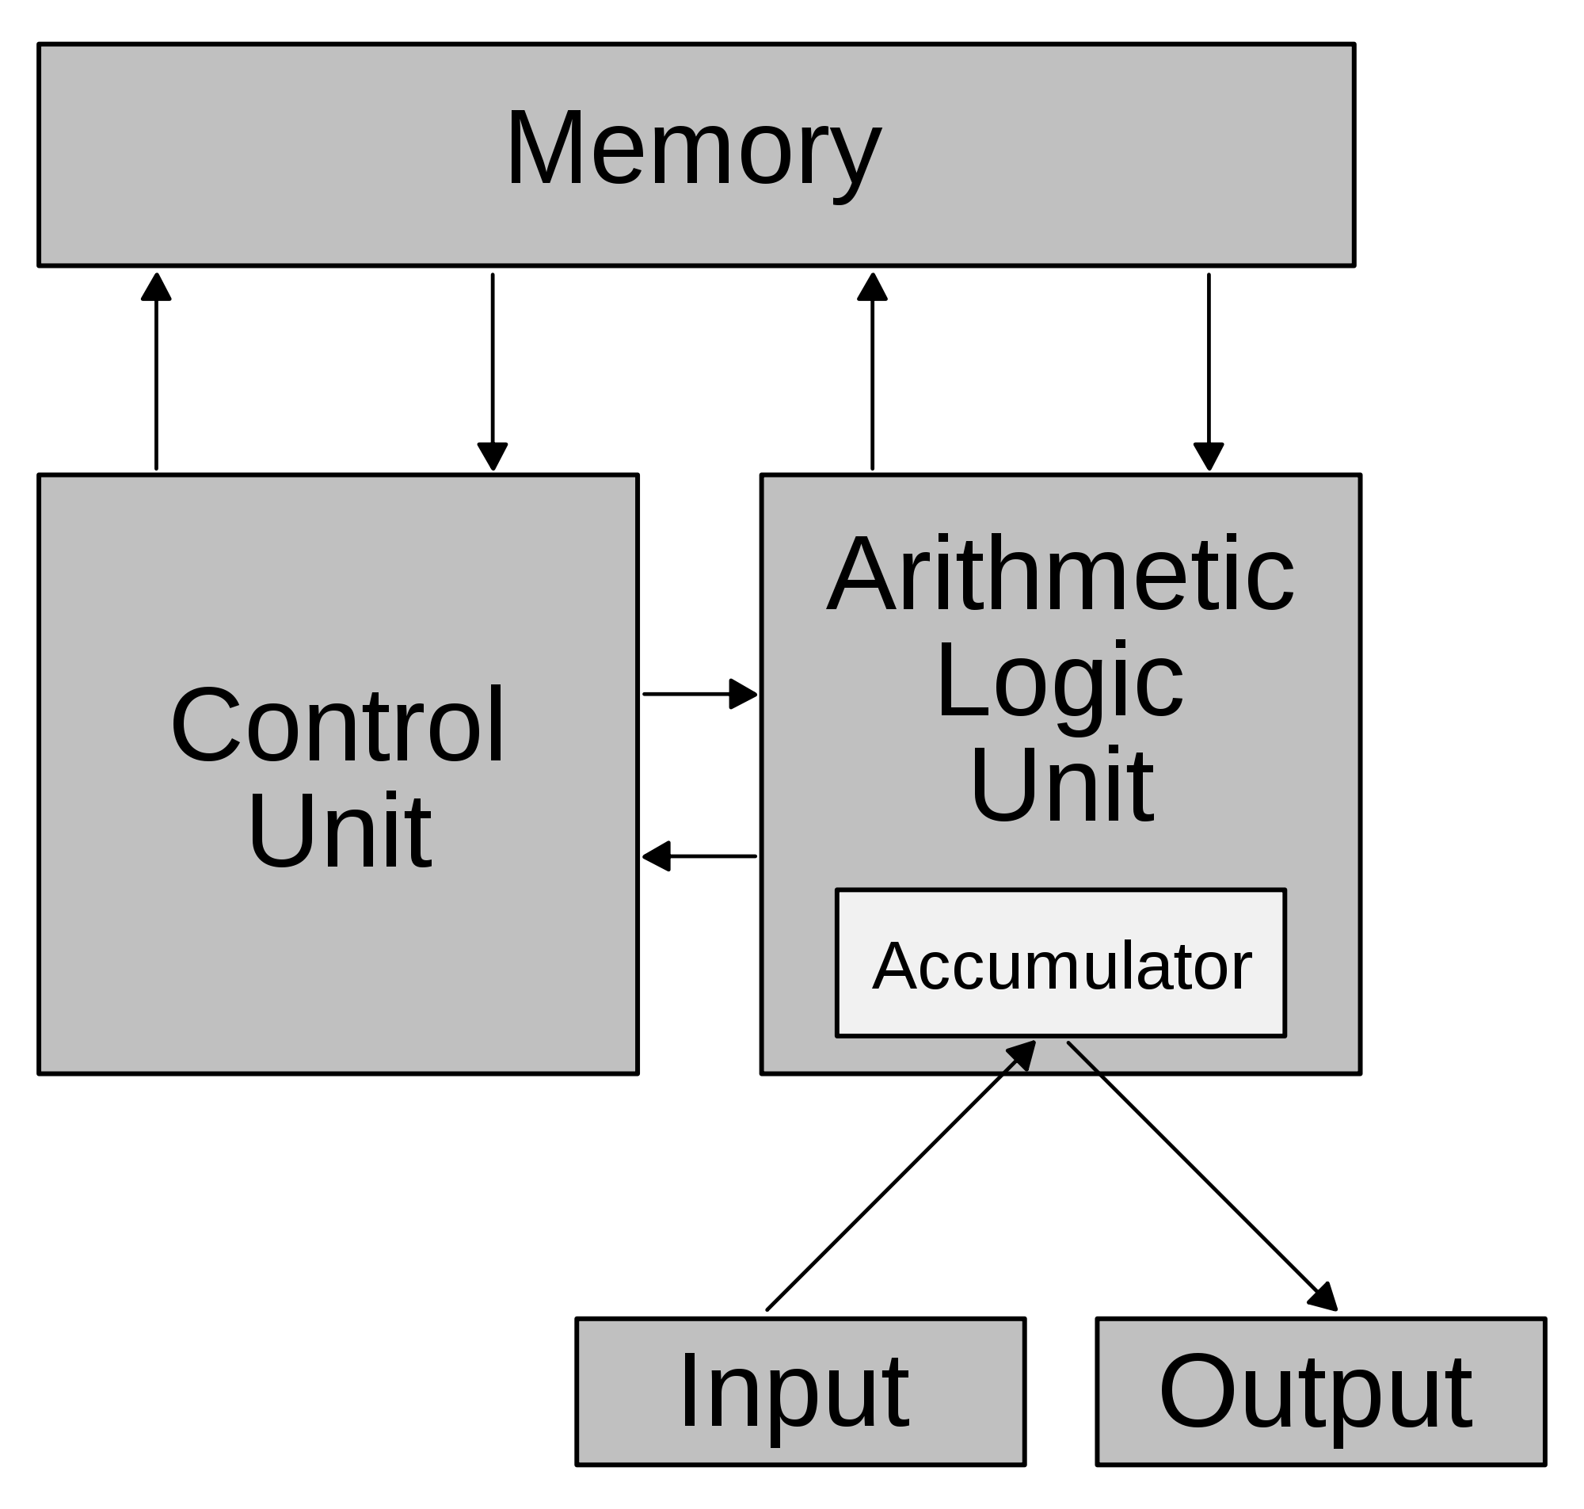
Aula 3 - Arquitetura de Von Neumann
Extraído de Wikipedia.org
para fins didáticos.
Figura original sob licença
GNU Public Documentation
Notes:
10.03

Slide 9
Memória
lista endereçada. (desenhar exemplo na lousa)
array (arranjo ou vetor) de variáveis (posições) endereçáveis e colocadas sequencialmente.
As variáveis primitivas são números. A base é binária por questões tecnológicas. O tamanho (quantidade de dígitos) do número depende do tamanho da palavra, que por sua vez é a que nos referimos quando falamos que o processador é de 32 bits, ou de 64 bits,...
Curiosidade: Houve época em que dado um computador, o tamanho da palavra era igual à largura da memória e igual ao tamanho da instrução. Atualmente isto não é necessariamente verdade.

Slide 10
Revisão – números binários
Quantos dígitos tem? Escreva em forma de soma de potências da base.
(74)₁₀
(74)₁₆
(74)₈
(1001010100111001)₂
(BD)₁₆
Divisões sucessivas
Formas rápidas para conversão entre binário, octal e hexadecimal
Mais sobre o assunto em Goldman & Kon p. 77

Slide 11
Veja e use as bases em JAVA
System.out.println (187);
System.out.println (0x24);
System.out.println (0222);
System.out.println (0xFFFFFFFF);*
*Em Java a representação de números com sinal é feita em complemento de 2

Slide 12
Representação para números com sinal
Sinal-magnetude
Complemento de dois
Bit de sinal
Tem que testar o bit de sinal para decidir se soma ou se subtrai.
Para representar um número negativo*: complementar a magnetude em base 2 e somar 1.
O mesmo hardware pode somar e subtrair os números
O bit mais significativo é o de sinal.
Represente zero em complemento de dois

Slide 13
Exercício (não precisa entregar)
Represente em complemento de dois (palavra de 8 bits)
Some (palavras de 8 bits em complemento de dois), converta para decimal e confira.
-30
12
-15
57
-67
-95
128
-127
00001111 + 10010000
00001111+11110001
10010101+11111001
overflow se os dois bits mais significativos do carry forem 10 ou 01.

Slide 14
Unidade lógica e aritimética
Operações lógicas (bitwise) & (and), | (or), ~ (not)
Operações relacionais ==, >=, <=, >, <, !=
Operações aritméticas +,-,*,/ (geralmente sobre inteiros)
Com combinações de operações lógicas é possível construir as operações aritméticas e relacionais. (ULA e Circuitos lógicos em MD e OCD).
Por enquanto não vamos nos preocupar com a representação de números reais.

Slide 15
“Novidade” – operações lógicas e relacionais
Ver Curso Básico de Lógica de programação p.19
Ver ICC com JAVA e OO sec. 9.1

Slide 16
Operações lógicas – Tabelas-verdade
NOT
AND
OR
Qualquer função (por exemplo soma e subtração) pode ser construída usando estas três operações.
Mostrar as tabelas na lousa!!

Slide 17
Operações lógicas em JAVA
System.out.println (0x24 & 0x22);
System.out.println (0x24 | 0x01);
System.out.println (0x24 || 0x22);
System.out.println (0x24 | ~0x0F);*
*O que aconteceu aqui??

Slide 18
Operações relacionais
Escreva V ou F:
(2<5)
(5>7)
(6>6)
(6>=6)
(15==12)
(15!=12)

Slide 19
Note que operações lógicas e operações relacionais podem ser combinadas consistentemente se sim=V=true=(1)₂ e não=F=false=(0)₂!!

Slide 20
Operações lógicas – Tabelas-verdade
NOT
AND
OR
Qualquer função (por exemplo soma e subtração) pode ser construída usando estas três operações.
Mostrar as tabelas na lousa!!

Slide 21
Bases, operações lógicas e relacionais em JAVA
System.out.println ((3<=4)&&(5>16));*
System.out.println ((3<=4)||(5>16));*
System.out.println (0x24 || 0x22);**
* em JAVA |, ||, assim como & e && são equivalentes em operações relacionais . Mas há linguagens em que isso NÃO ocorre.
** Erro de compilação!!!

Slide 22
Relação entre números e expressões lógicas
Chuva={true, false}
CarroQuebrado={true, false}
TanqueCheio={true, false}
EhPossivelViajar={true, false}
Interpretações do símbolo ‘=‘
“Recebe” (atribuição)
“Pode assumir os valores”... ( uso acima)
“É igual a” (em comparações)
(Chuva==false) e ~Chuva são a mesma coisa.

Slide 23
Chuva | CarroQuebrado | TanqueCheio | EhPossivelViajar
false | false | false | false | não arrisco viajar com pouco combustível
false | false | true | true | Oba!
false | true | false | false | Tenho que trocar de carro
false | true | true | false | Tenho que trocar de carro
true | false | false | false | Com chuva não viajo!
true | false | true | false | Com chuva não viajo!
true | true | false | false | Com chuva não viajo!
true | true | true | false | Com chuva não viajo!

Slide 24
Expressão lógica
(Chuva==false) & (CarroQebrado==false) & (TanqueCheio==true)
~Chuva & ~CarroQuebrado & TanqueCheio
existem outras expressões equivalentes!!!

Slide 25
Só é possível construir expressões lógicas e relacionais usando variáveis binárias??

Slide 26
Relação entre números e expressões lógicas
Chuva={NAO, FRACA, FORTE}
CarroQuebrado={true, false}
TanqueCheio={true, false}
EhPossivelViajar={true, false}
EhPossivelFazerFeira={true, false}

Slide 27
Chuva | CarroQuebrado | TanqueCheio | EhPossivelViajar
NAO | false | false | false | não arrisco viajar com pouco combustível
NAO | false | true | true | Oba!
NAO | true | false | false | Tenho que trocar de carro
NAO | true | true | false | Tenho que trocar de carro
FRACA | false | false | false | não arrisco viajar com pouco combustível
FRACA | false | true | true | Oba!
FRACA | true | false | false | Tenho que trocar de carro
FRACA | true | true | false | Tenho que trocar de carro
FORTE | false | false | false | Com chuva forte não viajo!
FORTE | false | true | false | Com chuva forte não viajo!
FORTE | true | false | false | Com chuva forte não viajo!
FORTE | true | true | false | Com chuva forte não viajo!

Slide 28
((chuva==NAO)||(chuva==fraca)) & ~carroquebrado & TanqueCheio
... mas computador só entende números!!

Slide 29
OK, então NAO=0, FRACA=1 e FORTE=2
Chuva | CarroQuebrado | TanqueCheio | EhPossivelViajar
0 | false | false | false | não arrisco viajar com pouco combustível
0 | false | true | true | Oba!
0 | true | false | false | Tenho que trocar de carro
0 | true | true | false | Tenho que trocar de carro
1 | false | false | false | não arrisco viajar com pouco combustível
1 | false | true | true | Oba!
1 | true | false | false | Tenho que trocar de carro
1 | true | true | false | Tenho que trocar de carro
2 | false | false | false | Com chuva não viajo!
2 | false | true | false | Com chuva não viajo!
2 | true | false | false | Com chuva não viajo!
2 | true | true | false | Com chuva não viajo!

Slide 30
((chuva==0)||(chuva==1)) & ~carroquebrado & TanqueCheio
existem jeitos de escrever expressões de maneira a deixá-las mais inteligíveis. Veremos isso mais adiante.

Slide 31
O que vimos é essencial em lógica de programação!! Estude e Aguarde lista específica. Amanhã teremos noções de como funciona um computador e Quinta que vem voltaremos para a lógica!

Slide 32
Unidade de controle
Controla o fluxo de execução do programa
A “variável” mais importante aqui é o apontador de instruções, também conhecido como contador de programa
apontador de instruções – aponta para a posição de memória que contém a instrução sendo executada.
Amanhã – HIPO – “Computador” Hipotético.

Slide 34
Dojo
Provas
sexta 13h, sala 155
sábado 10h, sala 155
http://dojo-usp-leste.blogspot.com/
pasta da disciplina no XEROX
Introdução à Ciência da Computação I
prof. Fábio Nakano.
28/Abr (Qui) Primeira prova
17/Jun (Sex) Segunda prova
30/Jun (Qui) Prova substitutiva (fechada)

Slide 35
Aula 4 – Hipo – um “computador” hipotético
Arquitetura de Von Neumann
Memória
Contador de Programa
Apontador de Instruções
Acumulador
palavra com 4 dígitos decimais com sinal (facilita para fins didáticos)
Hipo só tem um tipo de variável
Implementação em http://hipo.sourceforge.net/
Notes:
11.03

Slide 36
Qual a cara de um programa para o HIPO?
Endereço | Conteúdo
n | +1130
n+1 | +1240
n+2 | +3150
n+3 | +4150
n+4 | +1150
n+5 | +5411
n+6 | +1140
n+7 | +2150
n+8 | +1240
n+9 | +5103
n+10 | +4140
n+11 | +7000
É tudo codificado em números.
O que eles significam??

Slide 37
Qual a cara de um programa para o HIPO?
Endereço | Conteúdo
n | +1130
n+1 | +1240
n+2 | +3150
n+3 | +4150
n+4 | +1150
n+5 | +5411
n+6 | +1140
n+7 | +2150
n+8 | +1240
n+9 | +5103
n+10 | +4140
n+11 | +7000
É tudo codificado em números.
O que eles significam??
+IIEE
Cada instrução é composta por
II: código de operação
EE: endereço de um dos operandos
(00 <= EE <= 99).

Slide 38
Codificação de operações do HIPO
Código da operação | Mnemônico | Explicação
11 | CEA | Copie o conteúdo do endereço EE no acumulador. (AC recebe [EE]).
12 | CAE | Copie o conteúdo do acumulador no endereço EE. (EE recebe [AC])
21 | SOM | Some o conteúdo do endereço EE com o conteúdo do acumulador e guarde o resultado no acumulador. (AC recebe [AC] + [EE])
22 | SUB | Subtraia o conteúdo do endereço EE do conteúdo do acumulador e guarde o resultado no acumulador. (AC recebe [AC] - [EE])
23 | MUL | Multiplique o conteúdo do endereço EE com o conteúdo do acumulador e guarde o resultado no acumulador. (AC recebe [AC] * [EE])
24 | DIV | Divide o conteúdo do acumulador pelo conteúdo do endereço EE e guarde o resultado no acumulador. (AC recebe [AC] / [EE])
25 | MOD | [AC] recebe o resto da divisão [AC] / [EE].
31 | LER | Leia um número e guarde-o no endereço EE. (EE recebe o valor lido)
41 | IMP | Imprima o conteúdo do endereço EE.
50 | NOP | Nenhuma operação é efetuada.
51 | DES | Desvie a execução para o endereço EE, i.e. AI recebe EE.
52 | DPO | Se o conteúdo do acumulador for maior do que zero, desvie a execução para o endereço EE. (Se [AC] > 0, AI recebe EE).
53 | DPZ | Se o conteúdo do acumulador for maior ou igual a zero, desvie a execução para o endereço EE. (Se [AC] >= 0, AI recebe EE).
54 | DNE | Se o conteúdo do acumulador for menor do que zero, desvie a execução para o endereço EE. (Se [AC] < 0, AI recebe EE.)
55 | DNZ | Se o conteúdo do acumulador for menor ou igual a zero, desvie a execução para o endereço EE. (Se [AC] <= 0, AI recebe EE).
56 | DDZ | Se o conteúdo do acumulador for diferente de zero, desvie a execução para o endereço EE. (Se [AC] != 0, AI recebe EE).
57 | DZZ | Se o conteúdo do acumulador for igual a zero, desvie a execução para o endereço EE. (Se [AC] = 0, AI recebe EE).
58 | DDF | Se o conteúdo do acumulador for diferente de infinito, desvie a execução para o endereço EE. (Se [AC] != INF, AI recebe EE).
59 | DFF | Se o conteúdo do acumulador for infinito, desvie a execução para o endereço EE. (Se [AC] = INF, AI recebe EE).
61 | ADE | Desloque os dígitos do acumulador uma posição à esquerda, desprezando o digito mais significativo.
62 | ADD | Desloque os dígitos do acumulador uma posição à direita, desprezando o digito menos significativo.
70 | PAR | Pare a execução do programa. OBS. Esta instrução deve ser executada para encerrar a execução do programa.
Notes:
[EE] indica o conteúdo do endereço EE,
[AC] indica o conteúdo do acumulador,
AI indica o apontador de instrução e
(XXX) indica o mnemonico.

Slide 39
Melhora um pouco?
Endereço | Conteúdo | Linguagem de montagem | Explicação por extenso
1 | +1130 | CEA zero | Copie o conteúdo do endereço 30 no acumulador
2 | +1240 | CAE soma | Copie o conteúdo do acumulador no endereço 40
3 | +3150 | leia: LER num | Leia um número e coloque no endereço 50
4 | +4150 | IMP num | Imprima o conteúdo do endereço 50
5 | +1150 | CEA num | Copie o conteúdo do endereço 50 no acumulador
6 | +5411 | DNE fim | Se o conteúdo do acumulador for menor que zero, desvie para o endereço 11
7 | +1140 | CEA soma | Copie o conteúdo do endereço 40 no acumulador
8 | +2150 | SOM num | Some o conteúdo do endereço 50 com o conteúdo do acumulador e guarde no acumulador
9 | +1240 | CAE soma | Copie o conteúdo do acumulador no endereço 40
10 | +5103 | DES leia | Desvie para o endereço 03
11 | +4140 | fim: IMP soma | Imprima o conteúdo do endereço 40
12 | +7000 | PAR | Pare
30 | 0 | zero: | Variável com valor zero
40 |  | soma: | Variável de nome "soma"
50 |  | num: | Variável de nome "num"

Slide 40
Como saber o que programa faz? Teste de mesa!!!

Slide 41
Que tal deste jeito??
zero = 0;
acumulador = 0;
soma = 0;
LEIA: num = leia ();
imprima (num);
acumulador=num;
if (acumulador<0) {
imprima ();
fim ();
}
else {
acumulador=soma;
acumulador=acumulador+num;
soma=acumulador;
salte para LEIA;
}
... mais na semana que vem.
NOTA: mais para a frente no curso veremos que este código foi BEM mal escrito !! Mas é exatamente o que está no programa do HIPO.

Slide 42
Computador é uma máquina que a gente liga na tomada...
Como isso se conecta com executar um programa ou digitar um texto???
Pense nisso, traga o que vc conseguir e as dúvidas. Semana que vem começamos com uma discussão rápida sobre este assunto.
Matéria da semana que vem em http://download.oracle.com/javase/tutorial/java/nutsandbolts/flow.html

Slide 43
Lista 1 – Valendo nota – 18.03
(1pt) Liste fatos e conexões históricas que na sua opinião levaram à concepção atual dos computadores.
(3pt) Traduza cada frase em uma expressão lógica.
Vou à feira se não estiver chovendo. (variável-resposta: ir á feira)
O cachorro estará no jardim se a porta da casa estiver fechada e não estiver chovendo e não tiver ninguém na casa. (variável-resposta: cachorro no jardim)
Se a temperatura estiver agradável, vou ao happy hour. Se estiver muito frio fico em casa. Se estiver muito quente, vou nadar. Se ficar em casa, depois das 21h faço pipoca. (variável-resposta: vou ao happy hour – “use apenas números”), (variável-resposta: faço pipoca).
(3pt) Escreva um programa para o HIPO que recebe um número e caso ele seja múltiplo de 7 imprima 7, caso contrário imprima o número.
Nota: o resultado da divisão entre inteiros é o quociente, que tem que ser inteiro) o resto (que também é inteiro) é ignorado.
(1pt) Um amigo construiu um computador e uma linguagem de programação similar a JAVA. Você executa a seg. linha:
System.out.println (35000),
o resultado na tela é -30536.
O que aconteceu?? Por quê o resultado é o acima??
(2pt) Converta para hexadecimal, decimal, octal, e binário.
(555)₁₀, (16384)₁₀, (FADA)₁₆, (CDF)₁₆, (0001101010100001)₂, (123)₈, (574)₈, (1011000011011110)₂

